Slide 1
Certificado Scrum
Apresentação feita somente com o propósito para estudo pessoal. Tradução própria, pode conter erros.

Slide 2
Fontes
SCRUM.AS
International Scrum Master Foundation (Scrum Guideline 2020
https://www.Scrum.as/academy.php

Slide 3
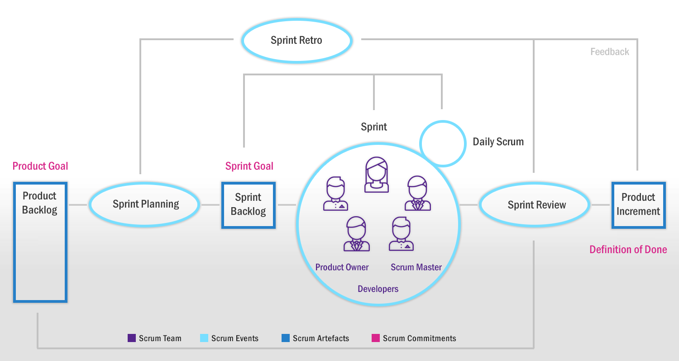
1.0 O que é Scrum
Um PO (Product Owner) solicita trabalho de um problema complexo para o Backlog do Produto
O time transforma a lista de atividades em uma etapa que agrega valor durante uma Sprint
O time e os stakeholders inspecionam resultados e fazem ajustes para o próxima Sprint
O fluxo é repetido até o término do produto
SM (Scrum Master) para promove o ambiente Scrum
Notes:
Construir aplicativos de software pode ser uma tarefa difícil. A metodologia Scrum vem como uma solução para executar esta tarefa tão complicada. Ajuda a equipe de desenvolvimento a se concentrar em todos os aspectos do produto, como qualidade, desempenho, usabilidade e assim por diante. Scrum é uma estrutura leve que ajuda pessoas, equipes e organizações a gerar valor por meio de soluções adaptativas para problemas complexos.

Slide 4
1.0 O que é Scrum
Framework ágil para gerenciar projetos
Simples
Ajuda a atingir objetivos
Ajuda a criar valor
Propositalmente incompleto
Baseado na inteligência coletiva
Orienta relacionamentos e interações
Define somente as partes necessárias
Notes:
Scrum é um framework ágil muito popular para gerenciar projetos de desenvolvimento. Scrum é simples. Experimente como está e determine se sua filosofia, teoria e estrutura ajudam a atingir objetivos e criar valor. O framework Scrum é propositalmente incompleto, apenas definindo as partes necessárias para implementar a teoria Scrum. O Scrum é baseado na inteligência coletiva das pessoas que o usam. Em vez de fornecer às pessoas instruções detalhadas, as regras do Scrum orientam seus relacionamentos e interações.

Slide 5
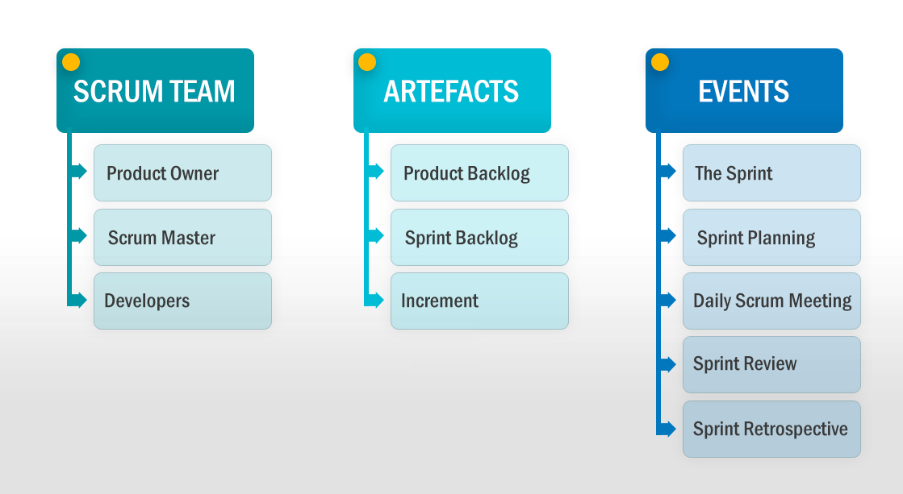
1.0 O que é Scrum
Estrutura adaptativa, iterativa, rápida, flexível e eficaz
Entregar valor priorizado e rápido
Associa outros processos, técnicas e métodos
Envolve práticas existentes
Enfatiza a eficácia do gerenciamento, ambiente e técnicas de trabalho
Notes:
É uma estrutura adaptativa, iterativa, rápida, flexível e eficaz projetada para entregar valor priorizado e rápido para o cliente. Vários outros processos, técnicas e métodos podem ser empregados na estrutura. Scrum, ou envolve práticas existentes ou as torna desnecessárias. O Scrum torna visível a eficácia relativa do gerenciamento, ambiente e técnicas de trabalho atuais, para que melhorias possam ser feitas.
O cliente fica no centro o tempo todo, isto é, foco em atender o cliente. Scrum garante transparência na comunicação e cria um ambiente de responsabilidade coletiva e progresso contínuo.

Slide 6
2.0 A Teoria Scrum
Empirismo e pensamento enxuto
Abordagem iterativa e incremental
Envolve pessoas que possuem as habilidades e conhecimentos para o trabalho
Notes:
Scrum é baseado no empirismo e pensamento enxuto. O empirismo afirma que o conhecimento vem da experiência e da tomada de decisões com base no que é observado. O pensamento enxuto reduz o desperdício e se concentra no essencial.
Scrum emprega uma abordagem iterativa e incremental para otimizar a previsibilidade e controlar o risco. Scrum envolve grupos de pessoas que, coletivamente, possuem todas as habilidades e conhecimentos para fazer o trabalho e compartilhar ou adquirir essas habilidades conforme necessário.
Obs.: Scrum combina quatro eventos formais de inspeção e adaptação dentro da Sprint. Esses eventos funcionam porque implementam os pilares empíricos do Scrum de transparência, inspeção e adaptação.

Slide 7

2.1 Manifesto Ágil
Em 17/02/2001, manifesto do desenvolvimento ágil de software
Agile Alliance
Notes:
Scrum é construído usando o manifesto ágil e seus princípios; portanto, é importante conhecê-los detalhadamente e implementá-los em todo o trabalho que você e sua equipe realiza.
Em 17 de fevereiro de 2001, desenvolvedores de software se reuniram no resort Snowbird em Utah para discutir métodos de desenvolvimento ágil. Eles publicaram o Manifesto para Agile Software Development para definir a abordagem agora conhecida como desenvolvimento ágil de software. Alguns dos autores do manifesto formaram a Agile Alliance, uma organização sem fins lucrativos que promove o desenvolvimento de software de acordo com os princípios do manifesto.

Slide 8
2.1.1 O Manifesto Ágil
Indivíduos e interações
Software que funciona
Colaboração com cliente
Respostas à mudança
Processos e ferramentas
Documentação completa
Negociação do contrato
Seguir planejamento
Notes:
Estamos descobrindo melhores maneiras de desenvolver software, fazendo efetivamente e ajudando outros a fazê-lo. Por meio desse trabalho, chegamos a valorizar:
Indivíduos e interações é mais importante que processos e ferramentas
Software utilizável, mesmo que inacabada, é mais útil que uma documentação detalhada e completa
Colaboração com cliente é bem vinda, ao invés de negociações e contratos
Respostas à mudanças está acima de, simplesmente, seguir com o planejamento
Ou seja, embora haja valor nos itens à direita, valorizamos mais os itens à esquerda.

Slide 9
2.1.1 O Manifesto Ágil
Indivíduos e interações
Software utilizável
Colaboração do cliente
Respondendo às mudanças
no desenvolvimento ágil, auto-organização e motivação são importantes, assim como interações como colaboração e programação em pares
software que funciona será mais útil e bem-vindo do que apenas apresentar documentos aos clientes em reuniões
requisitos não podem ser totalmente coletados no início do ciclo de desenvolvimento de software, portanto, o envolvimento contínuo do cliente ou das partes interessadas é muito importante
desenvolvimento ágil se concentra em respostas rápidas às mudanças e ao desenvolvimento contínuo
Notes:
Os significados dos itens do manifesto dentro do contexto de desenvolvimento ágil de software são descritos:
Indivíduos e interações - no desenvolvimento ágil, auto-organização e motivação são importantes, assim como interações como colaboração e programação em pares.
Software utilizável - o software que funciona será mais útil e bem-vindo do que apenas apresentar documentos aos clientes em reuniões.
Colaboração do cliente - os requisitos não podem ser totalmente coletados no início do ciclo de desenvolvimento de software, portanto, o envolvimento contínuo do cliente ou das partes interessadas é muito importante.
Respondendo às mudanças - o desenvolvimento ágil se concentra em respostas rápidas às mudanças e ao desenvolvimento contínuo.

Slide 10
2.1.2 Os doze princípios ágeis
Satisfazer o cliente por meio da entrega antecipada e contínua de software com valor
Mudanças de requisitos são bem-vindas, mesmo no final do desenvolvimento
Freqüência da entrega de funções do software deve ser entre semanas ou meses
A área de negócio e desenvolvedores precisam trabalhar juntos
Construa projetos com indivíduos motivados, que precisam de ambiente e suporte
Conversa cara a cara é mais eficiente e eficaz para transmitir informações
Software funcional é a principal medida de progresso
Processos ágeis promovem o desenvolvimento sustentável
Excelência técnica e bom design aumentam a agilidade
Simplicidade
Equipes auto-organizadas
Equipe reflete sobre como se tornar mais eficaz e, em seguida, sintoniza e ajusta seu comportamento
Notes:
Os seguintes princípios são baseados no Manifesto Ágil:
Nossa maior prioridade é satisfazer o cliente por meio da entrega antecipada e contínua de software valioso.
Mudanças de requisitos são bem-vindas, mesmo no final do desenvolvimento. Os processos ágeis aproveitam a mudança como vantagem competitiva do cliente.
Freqüência da entrega de funções ou etapas do software deve ser em semanas ou meses, tentando ser mais curta possível.
A área de negócio e desenvolvedores precisam trabalhar juntos, diariamente, ao longo do projeto.
Construa projetos com indivíduos motivados. Dê a eles o ambiente e o suporte de que precisam, e confie neles para fazer o trabalho.
A forma mais eficiente e eficaz de transmitir informações para a equipe de desenvolvimento é conversando pessoalmente.
O software funcional é a principal medida de progresso.
Processos ágeis promovem o desenvolvimento sustentável. Os patrocinadores, desenvolvedores e usuários devem ser capazes de manter um ritmo constante.
A atenção contínua à excelência técnica e ao bom design aumentam a agilidade.
Simplicidade - a arte de maximizar a quantidade de trabalho que não precisa ser realizado.
As melhores arquiteturas, requisitos e designs surgem de equipes auto-organizadas.
Em intervalos regulares, a equipe reflete sobre como se tornar mais eficaz e, em seguida, sintoniza e ajusta seu comportamento.
Em 2005, um grupo liderado por Alistair Cockburn e Jim Highsmith escreveu um adendo dos princípios de gerenciamento de projetos, a Declaração de Interdependência, para orientar o gerenciamento de projetos de software de acordo com métodos de desenvolvimento ágil.
Em 2009, um movimento liderado por Robert C Martin escreveu uma extensão dos princípios de desenvolvimento de software, o Software Craftsmanship Manifesto, para guiar o desenvolvimento ágil de software de acordo com a conduta profissional e o domínio.

Slide 11
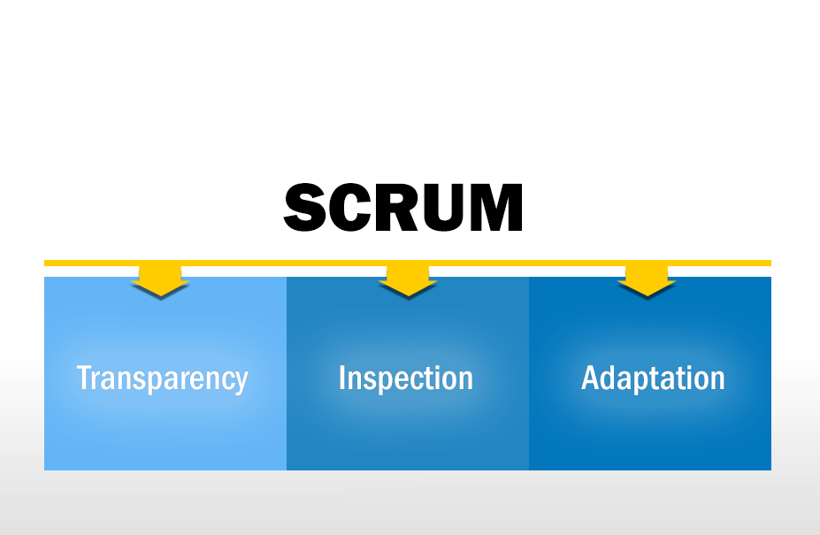
2.2 Os Três Pilares do Scrum
Transparência
Inspeção
Adaptação
Abordagem Empírica
Notes:
Scrum lida com um mundo em mudança de forma eficaz. No Scrum, as decisões são tomadas com base na observação e experimentação, em vez de no planejamento prévio detalhado.
Scrum usa uma abordagem empírica para se adaptar às mudanças de requisitos do cliente. A abordagem empírica consiste em trabalhar de forma baseada em fatos, experiências e evidências. Em particular, o progresso é baseado em observações de eventos reais, não em planos baseados em um monte de pré-requisitos.
Os três pilares do Scrum que sustentam a abordagem empírica no controle do processo são: Transparência, Inspeção e Adaptação

Slide 12
2.2.1 Transparência
Backlog da Sprint
Incremento
Backlog do Produto
Baixa transparência levam a decisões que diminuem o valor e aumentam o risco
Transparência permite a inspeção
A inspeção sem transparência é enganosa e pode levar ao retrabalho
Notes:
O processo emergente e o trabalho devem ser visíveis para aqueles que executam o trabalho, bem como para aqueles que recebem o trabalho. Com o Scrum, decisões importantes são baseadas no estado percebido de seus três artefatos formais:
*ver slide
Artefatos com baixa transparência podem levar a decisões que diminuem o valor e aumentam o risco.
A transparência permite a inspeção. A inspeção sem transparência é enganosa e pode levar ao desperdício.

Slide 13
2.2.1 Transparência
Ferramentas
Backlog do Produto
Quadros de tarefas
Gráficos de Burndown
Stand-ups diários
Retrospectivas
Definição de Pronto
Revisões da Sprint
Etc.
“Através das ferramentas que os responsáveis ​​podem reconhecer e valorizar os esforços da equipe”
Notes:
A transparência no Scrum pode ser realizada por ferramentas como o Backlog do Produto, quadros de tarefas e gráficos de Burndown, stand-ups diários, retrospectivas, DoD, revisões de Sprint, etc.
São usados para transmitir o fluxo de trabalho da equipe multifuncional. Esta é uma das principais vantagens do Scrum – permitir a visibilidade sobre o andamento do trabalho realizado pela equipe. Ou seja, quando a equipe está atingindo seu objetivo, os responsáveis podem reconhecer e valorizar os esforços.

Slide 14
2.2.2 Inspeção
A Sprint
Planejamento da Sprint
Diária Scrum
Revisão da Sprint
Retrospectiva da Sprint
Notes:
Os artefatos do Scrum devem ser inspecionados com freqüência, assim como o progresso em direção aos objetivos para detectar desvios indesejáveis. Para ajudar na inspeção, o Scrum fornece cadência na forma de seus cinco eventos:
*ver slide
A inspeção permite a adaptação. A inspeção sem adaptação é considerada inútil. Os eventos Scrum são projetados para provocar mudanças.

Slide 15
2.2.3 Adaptação
Processos inaceitáveis
Produto resultante insatisfatório
Ajustes
“A adaptação se torna mais difícil quando as pessoas envolvidas não são capacitadas ou auto-gerenciadas”
Notes:
No mundo ágil, sempre abraçamos e nos adaptamos às mudanças, para que possamos melhorar constantemente. Se algum aspecto de um processo se desviar para fora dos limites aceitáveis ou se o produto resultante for inaceitável, o processo que está sendo aplicado ou os materiais que estão sendo produzidos devem ser ajustados. O ajuste deve ser feito o mais rápido possível para minimizar novos desvios.
A adaptação se torna mais difícil quando as pessoas envolvidas não são capacitadas ou auto-gerenciadas. Espera-se que um time se adapte no momento em que aprende algo novo por meio da inspeção.

Slide 16
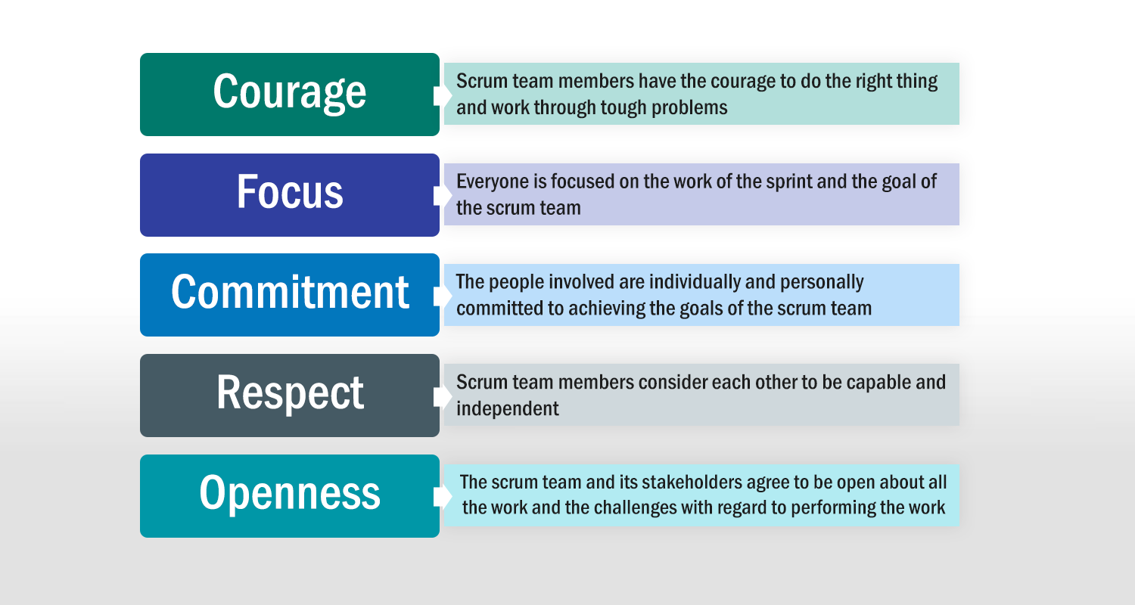
3.0 Cinco Valores Scrum
Notes:
O uso bem-sucedido do Scrum depende das pessoas se tornarem mais proficientes em viver cinco valores:
O time se compromete a atingir seus objetivos apoiando uns aos outros. Seu foco principal é no trabalho da Sprint para fazer o melhor progresso possível em direção a essas metas. O time e seus stakeholders estão abertos ao trabalho e desafios. Os membros se respeitam para serem pessoas capazes e independentes, e são respeitados como tal pelas pessoas com quem trabalham. Os membros têm a coragem de fazer a coisa certa, de trabalhar em problemas difíceis.
Esses valores direcionam o time em relação ao seu trabalho, ações e comportamento. As decisões que são tomadas, os passos dados e a forma como o Scrum é usado devem reforçar esses valores, e não diminuí-los ou miná-los. Os membros aprendem e exploram os valores enquanto trabalham com os eventos e artefatos do Scrum. Quando esses valores são incorporados pelo time e pelas pessoas com quem trabalham, os pilares empíricos do Scrum de transparência, inspeção e adaptação ganham vida, construindo confiança.

Slide 17
3.1 Coragem
1. Admitindo que ninguém é perfeito
2. Entregando cada parte do produto
3. Compartilhando todas as informações
4. Admitindo que não há requisitos perfeitos
Notes:
Os membros da equipe de desenvolvimento têm a coragem de fazer a coisa certa e trabalhar em problemas difíceis. Os membros da equipe apóiam-se uns aos outros para fazer a coisa certa e assumir riscos para que possamos aprender e melhorar ao longo do nosso caminho para a grandeza:
1. Admitindo que ninguém é perfeito
2. Entregando cada parte do produto, mesmo sabendo que o produto não está completo
3. Compartilhando todas as informações possíveis para ajudar a equipe e a organização
4. Admitindo que não há requisitos perfeitos, que capture e enfrente as mudanças rápidas da realidade

Slide 18
3.2 Foco
Concentrar em ter um incremento concluído ao final de cada Sprint
Cada função do Scrum tem uma responsabilidade distinta
O Objetivo da Sprint orienta a equipe sobre o que entregar
O Backlog do Produto é uma lista priorizada de tarefas
Os eventos da Sprint com limite de tempo criam um senso de urgência
Os eventos e artefatos focam na inspeção do progresso e de novas informações
Notes:
Todos se concentram no trabalho da Sprint e nos objetivos da equipe de desenvolvimento. Quando estamos lidando com complexidade e imprevisibilidade, o foco é essencial para que qualquer coisa significativa seja realizada. O foco nos permite entregar os itens mais valiosos mais cedo. A estrutura do Scrum inclui elementos que ajudam a promover o foco:
A equipe deve se concentrar em ter um incremento concluído pelo menos no final de cada Sprint.
Cada função do Scrum tem uma responsabilidade distinta, que ajuda os indivíduos a saber no que se concentrar como sua prioridade. Isso contribui para os resultados do trabalho em equipe.
A equipe de desenvolvimento concentra-se em um Objetivo da Sprint para orientar a equipe sobre o que entregar.
O Backlog do Produto é uma ordem priorizada de tarefas, que direciona o foco para o que é a coisa mais importante a fazer a seguir.
Os eventos da Sprint com limite de tempo criam um senso de urgência e nos ajudam a focar no propósito do evento.
Os eventos e artefatos Scrum ajudam a criar o foco na inspeção do progresso e de novas informações, para que a equipe possa se adaptar em intervalos freqüentes.

Slide 19
3.3 Comprometimento
Product Owner
Scrum Master
Scrum Master
Equipe de desenvolvimento
Tomando as melhores decisões para otimizar o valor do produto, não simplesmente tentando agradar a todos os stakeholders
Ao manter a estrutura do Scrum, o que significa que não estendemos a Sprint ou outras caixas de tempo sob pressão para chegar no objetivo
Removendo obstáculos que a equipe de desenvolvimento não pode resolver sozinha, em vez de tolerar o status quo na organização
Criando um incremento que atenda à sua Definição de Pronto e não algo que está “quase pronto”
Demonstram comprometimento:
“Realizações individuais possuem importância secundária em relação ao sucesso da equipe”
Notes:
Os membros da equipe de desenvolvimento devem estar comprometidos com o sucesso e dispostos a criar metas realistas e cumpri-las. Percebendo as realizações individuais como secundárias, cada função Scrum se compromete com o sucesso da equipe, criando assim um ambiente de confiança, resolução de problemas produtiva e altos padrões de equipe. As chaves para isso são as seguintes:
O Product Owner demonstra comprometimento tomando as melhores decisões para otimizar o valor do produto, não simplesmente tentando agradar a todos os stakeholders.
O SM demonstra comprometimento ao manter a estrutura do Scrum, o que significa que não estendemos a Sprint ou outras caixas de tempo sob pressão para chegar a Concluído .
O SM também demonstra comprometimento removendo obstáculos que a equipe de desenvolvimento não pode resolver sozinha, em vez de tolerar o status quo na organização.
A equipe de desenvolvimento demonstra compromisso criando um incremento que atenda à sua Definição de Pronto e não algo que está quase pronto.

Slide 20
3.4. Respeito
Respeito por cada função
Toda a equipe de desenvolvimento participa do planejamento, revisão e da retrospectiva da Sprint.
Respeito pelas experiências, habilidades e idéias
A equipe de desenvolvimento é multifuncional e possui todas as habilidades necessárias para entregar a fase do produto concluído
Respeito por seus conhecimentos e habilidades, e ritmo sustentável
A equipe de desenvolvimento é proprietária do Backlog da Sprint, sendo eles que decidem o quanto podem e como fazer o trabalho na Sprint
Respeito aos stakeholders
Ao revisar o produto concluído em uma Revisão da Sprint, trazemos transparência do verdadeiro progresso
O PO busca informações, colabora e define expectativas realistas
Respeito pela equipe e sua capacidade de crescimento
O foco do SM está na saúde da equipe de desenvolvimento e no uso eficaz do Scrum, concentrando-se no ensino, facilitação e coaching
Respeito à organização
O foco do Scrum em entregar valor e não gastar em recursos em coisas que podem nunca ser usadas
Ter um trabalho aceitável ao final da Sprint e não forçar investimentos
“Equipes auto-organizadas não podem prescindir do respeito mútuo, a fim de cultivar um ambiente engajado, produtivo e humano para todos”
Notes:
Como equipes auto-organizadas, não podemos prescindir do respeito mútuo, a fim de cultivar um ambiente engajado, produtivo e humano para todos. A estrutura do Scrum inclui elementos que ajudam a promover o respeito:
Toda a equipe de desenvolvimento participa do planejamento da Sprint, da revisão da Sprint e da retrospectiva da Sprint. Isso promove o respeito por cada função, as responsabilidades e as diversas perspectivas.
A equipe de desenvolvimento é multifuncional, o que significa que, como um todo, ela possui todas as habilidades necessárias para entregar um incremento de produto concluído. Isso promove o respeito pelas experiências, habilidades e idéias de todos, bem como o aprendizado e o crescimento.
O time é proprietária do Backlog da Sprint. Como são eles que fazem o trabalho, eles decidem o quanto podem fazer em uma Sprint e como fazer o trabalho. Isso demonstra respeito por seus e habilidades, bem como respeito por trabalhar em um ritmo sustentável.
Ao revisar apenas um produto concluído em uma Revisão da Sprint, trazemos transparência do verdadeiro progresso. Isso demonstra
O PO (Product Owner) busca informações, colabora e define expectativas realistas para as partes interessadas. Esta é mais uma demonstração de respeito aos stakeholders.
O foco do SM está na saúde da equipe de desenvolvimento e no uso eficaz do Scrum. Ter uma função que se concentra no ensino, facilitação e coaching demonstra respeito pelas pessoas e equipes e sua capacidade de crescimento.
O foco do Scrum em entregar valor mostra respeito à organização por não gastar em recursos de baixo valor ou em coisas que podem nunca ser usadas.
Ter um trabalho potencialmente aceitável ao final da Sprint mostra respeito à organização por não forçar investimentos para obter valor. Dá à organização flexibilidade para tomar decisões de investimento.

Slide 21
3.5 Abertura
Limitar a Sprint a 30 dias ou menos promove uma abertura para a mudança de direção
O plano para atingir as metas da Sprint está aberto a mudanças
Um Backlog do Produto transparente demonstra abertura com nossos stakeholders
O foco da Retrospectiva da Sprint convida a uma abertura para feedback, reflexão e mudança na forma como trabalhamos
A Revisão da Sprint demonstra abertura para compartilhar o progresso com nossos stakeholders
Notes:
O empirismo do Scrum requer transparência e abertura, tornando conhecido o arranjo de nosso trabalho, nosso progresso, nosso aprendizado e nossos problemas. A equipe deve estar aberta para colaborar entre disciplinas e habilidades, para colaborar com as partes interessadas e o ambiente mais amplo, para compartilhar feedback e aprender uns com os outros. A estrutura do Scrum inclui elementos que ajudam a promover a abertura:
Limitar uma Sprint a 30 dias ou menos promove uma abertura para a mudança de direção com base em novas informações.
O Objetivo da Sprint é fixa e fornece orientação, mas o plano para atingir a meta está aberto a mudanças, baseada no que a equipe de desenvolvimento está aprendendo.
Um Backlog do Produto transparente demonstra abertura com nossos stakeholders sobre o que está planejado para o produto (e o que não está planejado) e o que provavelmente virá a seguir.
O foco da Retrospectiva da Sprint na melhoria contínua das interações, processos e ferramentas da equipe convida a uma abertura para feedback, reflexão e mudança na forma como trabalhamos.
A Revisão da Sprint demonstra abertura para compartilhar o progresso com nossos stakeholders, bem como abertura para feedback e colaboração com eles.

Slide 22
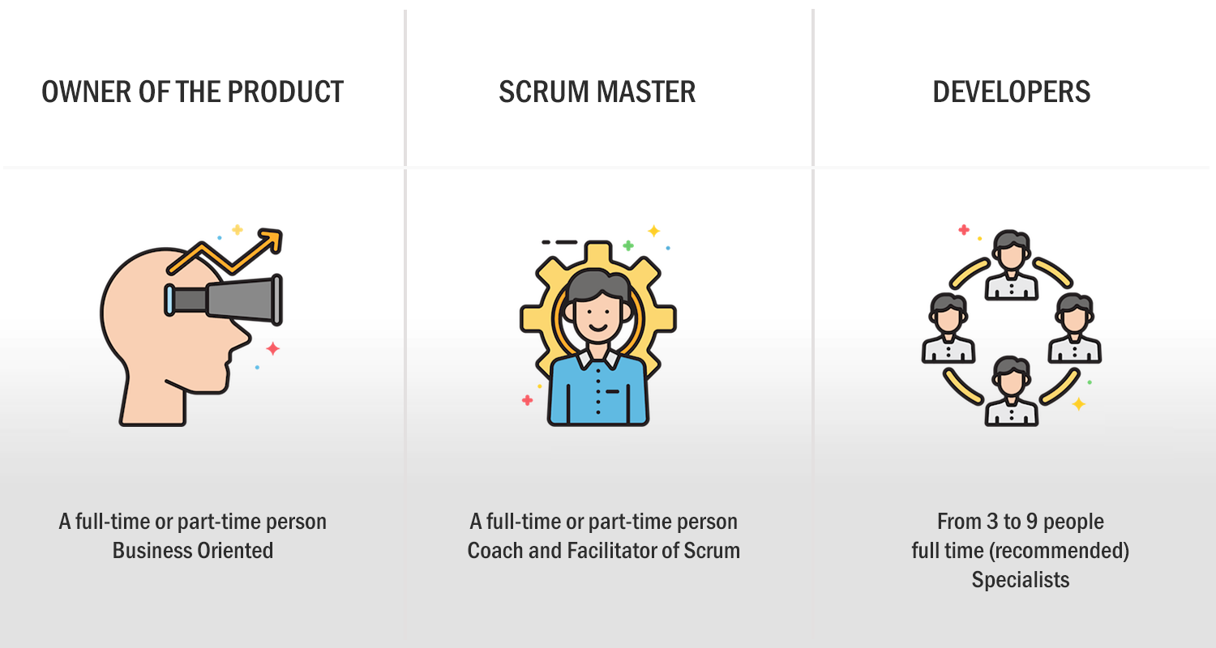
4.0 Time Scrum
A equipe Scrum consiste em:
um Scrum Master (SM)
um Product Owner (PO)
e desenvolvedores
Notes:
A unidade fundamental do Scrum é uma pequena equipe
*ver slide

Slide 23
4.0 Time Scrum
Não há hierarquias
Unidade coesa
Multifuncionais
Auto-gerenciados
"Desenvolvedores" não significa programadores de software, significa todos os tipos de habilidades necessárias para atingir o Objetivo do Produto
Notes:
Dentro do time não há hierarquias. É uma unidade coesa de profissionais focados em um objetivo de cada vez para o Produto final.
Equipes Scrum são multifuncionais, o que significa que os membros possuem todas as habilidades necessárias para criar valor a cada Sprint. Eles também são auto-gerenciados, o que significa que decidem internamente quem faz o quê, quando e como. Portanto, a palavra "Desenvolvedores" não significa Programadores de Software, significa todos os tipos de habilidades necessárias para atingir o objetivo do Produto: testadores, arquitetos, especialistas em domínio. Todos os tipos de habilidades necessárias dependendo do tipo de produto desenvolvido. Se você estiver criando um produto com RH, pode ser necessário um conjunto de habilidades totalmente diferente.

Slide 24
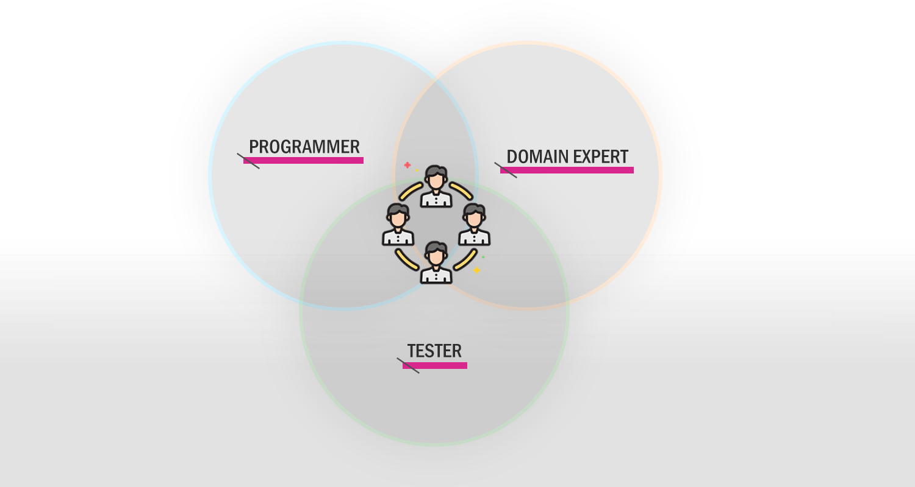
4.0 Time Scrum
Normalmente 10 ou menos pessoas
Notes:
Exemplo de equipe multifuncional
O Time Scrum é pequeno o suficiente para permanecer ágil e grande o suficiente para concluir um trabalho significativo em uma Sprint, normalmente 10 ou menos pessoas. Em geral, descobrimos que equipes menores se comunicam melhor e são mais produtivas.
Se os Times Scrum se tornarem muito grandes, eles devem considerar a reorganização em vários Times Scrum coesos, cada um focado no mesmo produto. Portanto, eles devem compartilhar o mesmo Objetivo do Produto, Backlog do Produto e PO.

Slide 25

4.0 Time Scrum
Responsável
COLABORAÇÃO
VERIFICAÇÃO
MANUTENÇÃO
OPERAÇÃO
EXPERIMENTAÇÃO
PESQUISA E DESENVOLVIMENTO
O QUE FOR NECESSÁRIO
Notes:
A Equipe é responsável por todas as atividades relacionadas ao produto:
*ver slide
Eles são estruturados e autorizados pela organização para gerenciar seu próprio trabalho. Trabalhar em Sprints em um ritmo sustentável melhora o foco e a consistência do time.
Todo o Time Scrum é responsável por criar um incremento valioso e útil a cada Sprint. Scrum define três responsabilidades específicas dentro da Equipe Scrum: os desenvolvedores, o PO, e o SM. Vamos dar uma olhada em cada um deles e suas responsabilidades

Slide 26

4.1 Desenvolvedores
Um grupo de pessoas com diferentes conhecimentos funcionais trabalhando para um objetivo comum
comprometidos em criar um aspecto útil a cada Sprint
Notes:
Os desenvolvedores são as pessoas do Time Scrum que estão comprometidas em criar qualquer aspecto de um incremento útil a cada Sprint.
As habilidades específicas necessárias para os Desenvolvedores geralmente são amplas e variam de acordo com o domínio de trabalho - multifuncional. A definição de uma equipe multifuncional como: “Um grupo de pessoas com diferentes conhecimentos funcionais trabalhando para um objetivo comum”.

Slide 27

4.1 Desenvolvedores
Backlog da Sprint
Criar o planejamento para a Sprint
DOD
Estimular qualidade ao aderir a DoD (Definição de Pronto)
Objetivos da Sprint
Adaptando o planejamento a cada dia em direção às metas
Responsabilidade da equipe
Responsabilizando-se mutuamente como profissionais
Notes:
Os desenvolvedores são responsáveis pelo:
*ver slide

Slide 28
4.2 Dono do Produto
Objetivo do Produto
Desenvolvendo e comunicando explicitamente objetivos finais do Produto
Itens do Backlog do Produto
Criando e comunicando claramente cada um dos itens
Ordenar Backlog do Produto
Ordenar itens de acordo com a prioridade de valor
Transparente, visível e claro
Mantendo o Backlog do Produto transparente, visível e compreendido
Notes:
O PO é responsável por maximizar o valor do produto resultante do trabalho do Time Scrum. A maneira como isso é feito pode variar amplamente entre organizações, equipes Scrum e indivíduos.
O PO também é responsável pelo gerenciamento eficaz do Backlog do Produto
PO são responsáveis por:
*ver slide
O PO pode fazer o trabalho ou pode delegar a outros, mas permanece responsável.

Slide 29
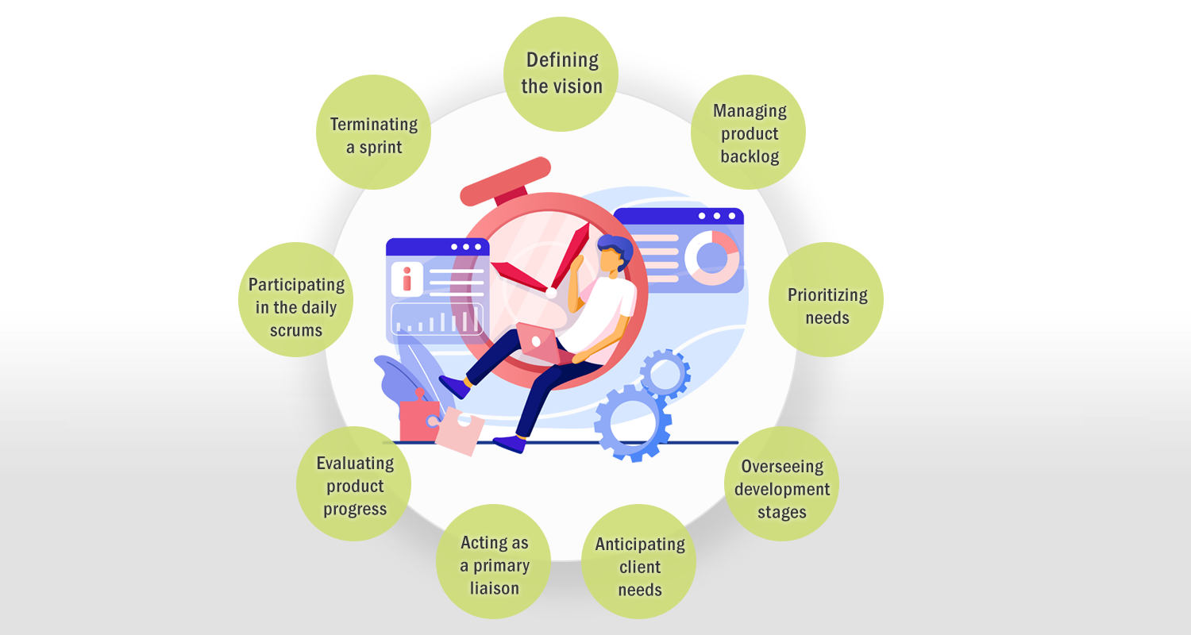
4.2 Dono do Produto
a organização deve respeitar suas decisões
é uma pessoa, não um comitê
Notes:
Para que o PO tenha sucesso, toda a organização deve respeitar suas decisões. Essas decisões são visíveis no conteúdo e na ordem do Backlog do Produto e por meio do incremento inspecionável na revisão da Sprint.
O PO é uma pessoa, não um comitê. O PO pode representar as necessidades de muitas partes interessadas no Backlog do Produto. Aqueles que desejam alterar o Backlog do Produto podem fazê-lo tentando convencer o PO.

Slide 30
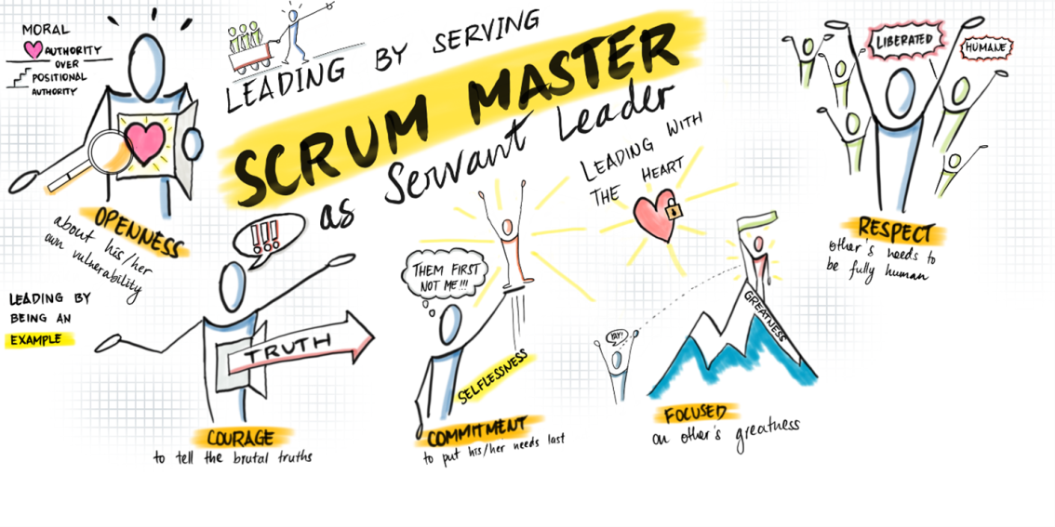
4.3 Scrum Master
Estabelecendo Scrum
Ajudando todos a entender a teoria e a prática do Scrum
A eficácia da equipe Scrum
Permitindo que o Time Scrum melhore suas práticas, dentro do framework Scrum
Conforme definido no Guia Scrum
Notes:
O SM é responsável por:
*ver slide
SMs são verdadeiros líderes que servem ao Time Scrum, ao PO e à Organização:

Slide 31
4.3 Scrum Master
O Scrum Master serve a equipe Scrum
Treinar autogerenciamento e multifuncionalidade
Na criação de alto valor para a Sprint
Removendo impedimentos
Garantir os eventos Scrum
Notes:
SM serve a equipe Scrum:
Treinar os membros da equipe no autogerenciamento e multifuncionalidade
Ajudar a equipe Scrum a se concentrar na criação de alto valor para a Sprint que atendam à DoD
Removendo impedimentos para o progresso do Time Scrum
Garantir que todos os eventos Scrum ocorram e sejam positivos, produtivos e mantidos dentro do tempo

Slide 32
4.3 Scrum Master
Scrum Masters serve ao Dono do Produto
Na definição Objetivos do Produto e gerenciamento do Backlog
No planejamento do produto para um ambiente complexo
Facilitar a colaboração das partes interessadas
Ajudar a equipe a entender itens do Backlog de forma clara e concisa
Notes:
SMs serve ao PO:
Ajudando a encontrar técnicas para a definição eficaz de Objetivos do Produto e gerenciamento do Backlog do Produto
Ajudar a equipe Scrum a entender a necessidade de um item do Backlog do Produto claro e conciso
Ajudando a estabelecer o planejamento empírico do produto para um ambiente complexo
Facilitar a colaboração das partes interessadas conforme solicitado ou necessário

Slide 33
4.3 Scrum Master
Scrum Masters serve à organização
Liderar, treinar e orientar a organização na adoção do Scrum
Planejando e aconselhando implementações Scrum dentro da organização
Ajudar funcionários a implementar uma abordagem empírica para trabalhos complexos
Removendo barreiras entre as partes interessadas e as equipes Scrum
Notes:
SMs serve à organização:
Liderar, treinar e orientar a organização na adoção do Scrum
Planejando e aconselhando implementações Scrum dentro da organização
Ajudar os funcionários e as partes interessadas a compreender e implementar uma abordagem empírica para trabalhos complexos
Removendo barreiras entre as partes interessadas e as equipes Scrum

Slide 34
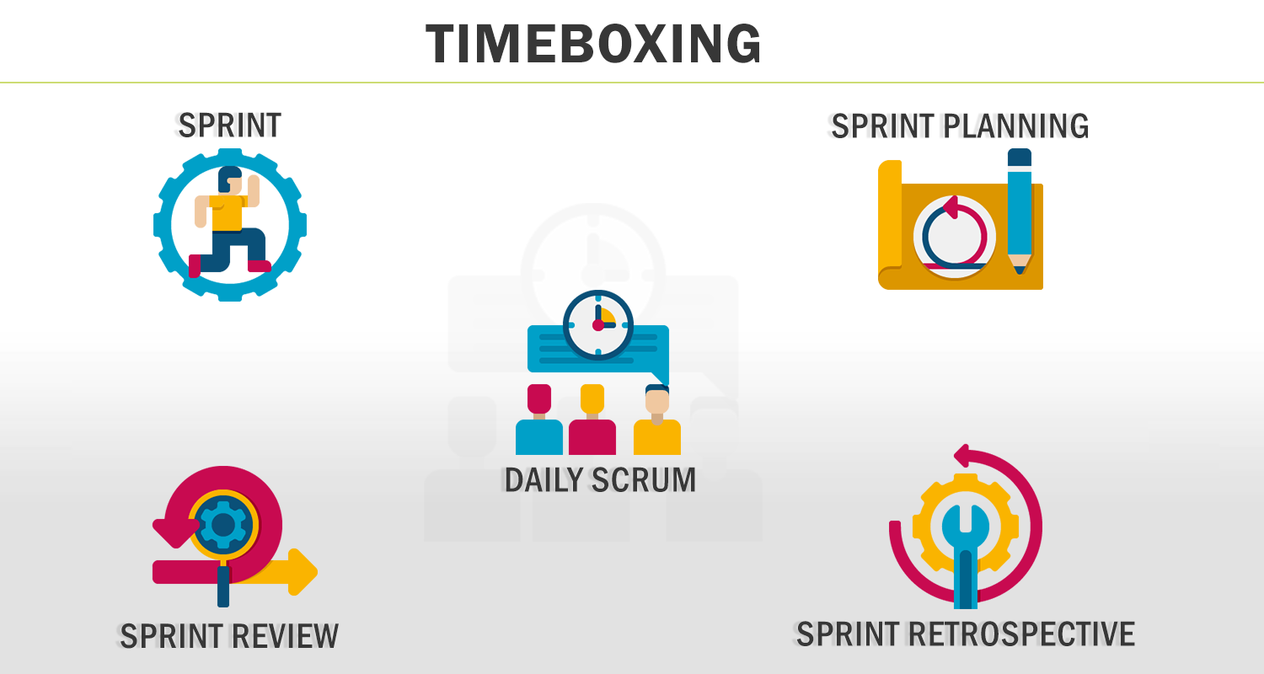
5.0 eventos Scrum
Oportunidade para inspecionar e adaptar artefatos
Permitir a transparência necessária
Criar regularidade
No mesmo horário e local para reduzir a complexidade
Notes:
O Sprint é um contêiner para todos os outros eventos. Cada evento no Scrum é uma oportunidade formal para inspecionar e adaptar os artefatos do Scrum. Esses eventos são projetados especificamente para permitir a transparência necessária. A falha em operar quaisquer eventos conforme prescrito resulta em oportunidades perdidas de inspeção e adaptação. Os eventos são usados no Scrum para criar regularidade e minimizar a necessidade de reuniões não definidas no Scrum.
O ideal é que todos os eventos sejam realizados no mesmo horário e local para reduzir a complexidade.

Slide 35
5.1 A Sprint
É o coração do Scrum
As idéias se transformam em valor
Contém todo o trabalho para atingir o Objetivo do Produto
A equipe faz:
Planejamento
Reuniões diárias
Trabalho de desenvolvimento
Trabalho de testes
Organiza a revisão
Organiza a Retrospectiva
Notes:
O Sprint é o coração do Scrum, é aqui que as idéias se transformam em valor. É uma iteração de curto prazo, normalmente com duas a quatro semanas de duração. Assim que uma termina, outra começa.
Uma Sprint contém todo o trabalho necessário para atingir o Objetivo do Produto. Durante uma Sprint, a equipe faz o planejamento da Sprint, realiza reuniões diárias, faz o trabalho de desenvolvimento, incluindo testes, e organiza a revisão da Sprint (demo para stakeholders e PO) e a Retrospectiva da Sprint. Tudo o que acontece em um Sprint.

Slide 36
5.1 A Sprint
Regras:
Nenhuma mudança é feita que colocaria em risco o Objetivo da Sprint
Não há diminuição da qualidade
O Backlog do Produto será refinado sempre que necessário
Escopo pode ser esclarecido e renegociado, conforme o aprendizado
Notes:
Existem algumas regras a seguir durante a Sprint:
nenhuma mudança é feita que colocaria em risco o Objetivo da Sprint;
não há diminuição da qualidade;
o Backlog do Produto será refinado sempre que necessário;
o escopo pode ser esclarecido e renegociado entre o PO e a equipe de desenvolvimento, conforme mais é aprendido.

Slide 37
5.1 A Sprint
É como um projeto muito curto
Normalmente dura de duas a quatro semanas
Equipe precisa fazer um incremento útil
Prever o progresso
Garantir a inspeção e adaptação
Resultados previsíveis
Dificilmente se tornam inválidas
Mais ciclos de aprendizagem
Risco limitado de custo e esforço
Sprints curtas
Aumento da complexidade
Riscos maiores
Sprints longas
Notes:
Uma Sprint é como um projeto muito curto, que normalmente dura de duas a quatro semanas, durante as quais a equipe precisa fazer um incremento de produto funcional. Essas iterações curtas possibilitam prever o progresso em direção ao objetivo do produto e garantir a inspeção e adaptação. Manter Sprints curtas traz resultados previsíveis e dificilmente se tornam inválidas. Sprint mais longo aumenta a complexidade e levam a riscos maiores. Sprint mais curta também pode ser usado para gerar mais ciclos de aprendizagem. Cada Sprint pode ser considerado um projeto muito curto e um projeto curto tem um risco limitado de custo e esforço.

Slide 38
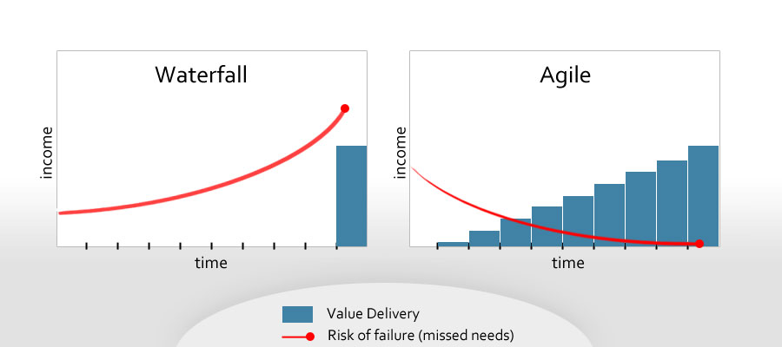
5.1 A Sprint
Burndowns
Burn-ups
Fluxos cumulativos
“Ferramentas não substituem, nem são mais importantes que o empirismo”
Notes:
No desenvolvimento Ágil, temos ferramentas diferentes para prever o progresso, como Burndowns, burn-ups ou fluxos cumulativos. Essas ferramentas podem ser muito poderosas e úteis, mas não podem substituir ou ser mais importantes que o empirismo. No desenvolvimento de produtos complexos sempre acontece imprevistos. Portanto, só podemos usar o que já aconteceu para analisar e tomar decisões voltadas para o futuro.

Slide 39
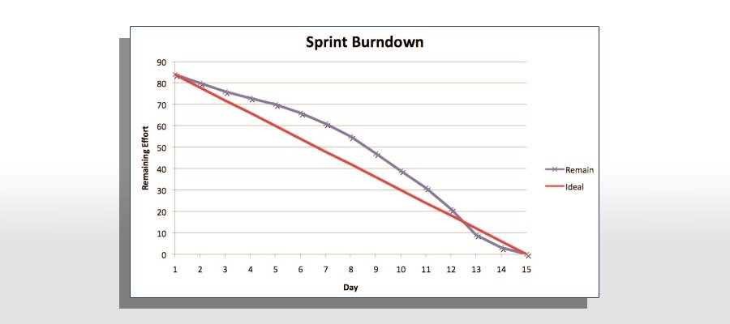
5.1 A Sprint
Figura: Exemplo de gráfica Sprint Burndown. Esgotamento da Sprint, Esforço Restante, Dia. Restante, ideal.
Notes:
Figura: Exemplo de gráfica Sprint Burndown. Esgotamento da Sprint, Esforço Restante, Dia. Restante, ideal.

Slide 40
5.1 A Sprint
Uma Sprint pode ser cancelado?
Sim, uma Sprint pode ser cancelado se o objetivo se tornar obsoleto
Somente o PO tem o poder de cancelar uma Sprint
Alguns dos itens do Backlog podem ser classificados como “concluído” no cancelamento
Notes:
A resposta curta é - sim, uma Sprint pode ser cancelado se o objetivo se tornar obsoleto.
No entanto, é apenas o PO que tem o poder de cancelar uma Sprint. Claro, ele pode ser aconselhado por outros stakeholders, SM ou a equipe, mas é apenas o PO que pode tomar a decisão final se um Sprint tiver que ser cancelado.
O cancelamento pode ocorrer se, de repente, o Objetivo da Sprint ficar desatualizada e / ou não for mais uma meta de negócio; portanto, não há necessidade de desenvolvimento contínuo. Isso pode acontecer se a situação do mercado mudar ou devido a uma mudança nas condições técnicas; nesse caso, não faz sentido continuar a Sprint atual nas condições fornecidas. Na realidade, isso não acontece com freqüência devido às iterações de Sprint muito curtas, em que a maioria das empresas não olha para a frente mais de um mês.
Pode haver alguns dos itens do Backlog do Produto que são classificados como “concluído” quando uma Sprint é cancelada. Nesse caso, o procedimento normal é o seguinte: os incrementos são revisados ​​e, se alguns deles puderem ser entregues, o PO pode optar por aceitar a entrega menor. O trabalho que não for concluído será colocado de volta na carteira de produtos e re-estimado.
Conforme mencionado acima, os cancelamentos não são comuns e podem ser difíceis para a equipe de desenvolvimento porque o compromisso de entregar no Scrum é extremamente alto. Também é caro cancelar um Sprint, pois todos têm que se reagrupar em outra reunião de planejamento de Sprint para iniciar uma nova Sprint. Uma boa explicação do cancelamento é necessária para a equipe de desenvolvimento, para que eles entendam o motivo e estejam prontos para um comprometimento total na próxima Sprint.

Slide 41
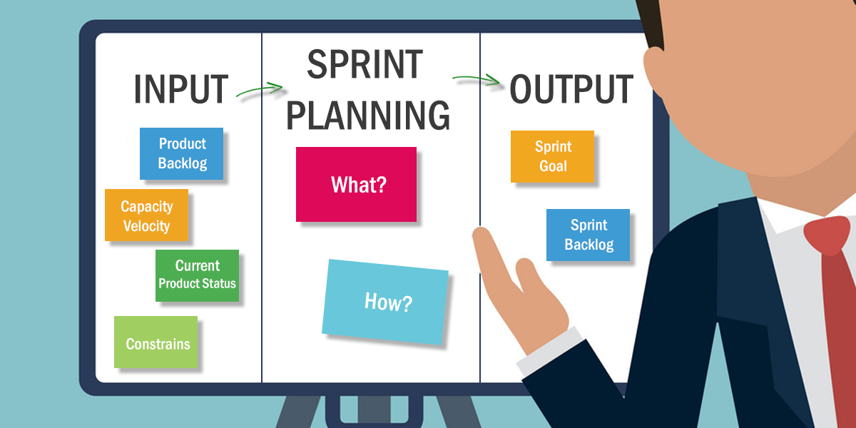
5.2 Planejamento de Sprint
cocriação de todo o time
8 horas para Sprint de 4 semanas
Notes:
No início de um nova Sprint, é realizada uma reunião de planejamento da Sprint. O objetivo é apresentar um plano de trabalho para o período. O planejamento é uma cocriação de todo o Time Scrum. Esta é uma reunião com limite de tempo, que pode levar no máximo 8 horas para um período de Sprint de 4 semanas e 4 horas em caso de intervalo de Sprint de 14 dias. O SM facilita a reunião e garante que ela permaneça dentro do prazo.

Slide 42
5.2 Planejamento de Sprint
Entrada para o planejamento da Sprint:
Backlog do Produto
Resultado da última Sprint
Capacidade projetada da equipe
Desempenho anterior da equipe
Equipe seleciona o número de itens do Backlog do Produto para a Sprint
O PO garante que os participantes estejam preparados para discutir os itens mais importantes
Pode-se convidar outros para fornecer conselhos
Notes:
*ver slide
Cabe 100% à equipe de desenvolvimento selecionar o número de itens do Backlog do Produto para a Sprint. A equipe de desenvolvimento decide o que pode realizar e se comprometer no próxima Sprint. É aqui que muitos projetos Scrum falham; Freqüentemente, vemos que o PO forçar os itens do Backlog do Produto em uma Sprint sem ter comprometimento de 100% da equipe.
O PO garante que os participantes estejam preparados para discutir os itens mais importantes do Backlog do Produto e como eles são mapeados para o Objetivo do Produto. O Time Scrum também pode convidar outras pessoas para participar da Sprint Planning para fornecer conselhos.

Slide 43
5.2 Planejamento de Sprint
O Sprint Planning aborda os seguintes 3 tópicos:
Por que esta Sprint é valiosa?
O que pode ser feito nesta Sprint?
Como o trabalho será realizado?

Slide 44
5.2 Planejamento da Sprint
POR QUE
O PO propõe como o produto pode aumentar seu valor e utilidade na Sprint atual. Todo o time colabora para definir umo Objetivo da Sprint que diz porque a Sprint é valiosa para os stakeholders. O Objetivo da Sprint deve ser finalizada primeiro
O QUE
O PO explica e discute o objetivo que a Sprint deve almejar e percorre os itens do Backlog do Produto que estão envolvidos. Toda a equipe colabora no entendimento das tarefas, e prever a funcionalidade que será desenvolvida
COMO
A equipe descreverá como construirá a funcionalidade e quais critérios devem ser atendidos para que a etapa possa ser concluída
A equipe concorda com a meta, mostrando os objetivos que serão atendidos
Os desenvolvedores planejam o trabalho necessário para atender à DoD. Para cada item do Backlog do Produto selecionado decompõe-se em itens menores de um dia ou menos de trabalho. A forma como isso é feito fica a critério exclusivo dos Desenvolvedores.
“Objetivo da Sprint, itens selecionados do Backlog do Produto, mais o planejamento compõe o Backlog da Sprint”
Notes:
POR QUE
O PO propõe como o produto pode aumentar seu valor e utilidade na Sprint atual. Todo o Time Scrum colabora para definir umo Objetivo da Sprint que diz porque a Sprint é valiosa para os stakeholders. O Objetivo da Sprint deve ser finalizada antes do final do Planejamento da Sprint.
O QUE
O PO explica e discute o objetivo que a Sprint deve almejar e percorre os itens do Backlog do Produto que estão envolvidos para alcançar isso. Toda a equipe de desenvolvimento colabora então no entendimento das tarefas da Sprint, e desta forma a equipe pode prever a funcionalidade que será desenvolvida na próxima Sprint.
A equipe de desenvolvimento concorda com umo Objetivo da Sprint durante este processo, mostrando os objetivos que serão atendidos por meio do desenvolvimento dos itens do Backlog do Produto selecionados. O Objetivo da Sprint mostrará à equipe por que construir o incremento do produto.
COMO
Aqui, o Objetivo da Sprint está criada e os itens do Backlog do Produto para a Sprint estão escolhidos. É hora de a equipe descrever como construirá a funcionalidade e quais critérios devem ser atendidos antes que um incremento de produto possa ser declarado como concluído.
Para cada item do Backlog do Produto selecionado, os Desenvolvedores planejam o trabalho necessário para criar um Incremento que atenda à DoD. Isso geralmente é feito decompondo itens do Backlog do Produto em itens de trabalho menores de um dia ou menos. A forma como isso é feito fica a critério exclusivo dos Desenvolvedores. Ninguém mais diz a eles como transformar itens do Backlog do Produto em incrementos de valor.
O Objetivo da Sprint, os itens do Backlog do Produto selecionados para a Sprint, mais o planejamento para entregá-los são, juntos, chamados de Backlog da Sprint.

Slide 45
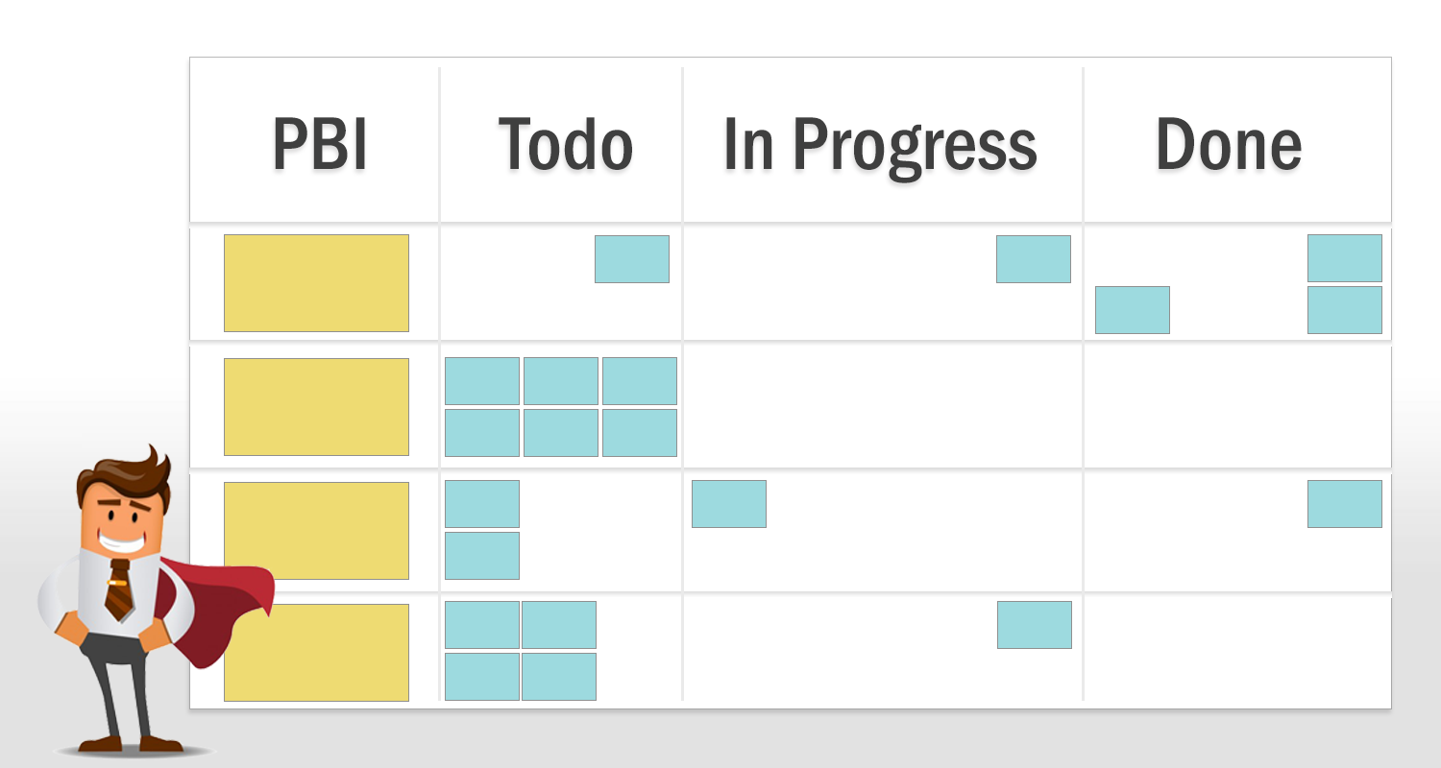
5.2 Planejamento da Sprint
Backlog da Sprint (A Fazer)
Projetar tarefas necessárias para entregar um item do Backlog
Cada item pode ter quantidades e tamanhos diferentes de tarefas
SM não define quem atuará em qual tarefa
PO esclarece todas as dúvidas de definição
Notes:
A equipe de desenvolvimento freqüentemente inicia o processo de Backlog da Sprint projetando o sistema e as tarefas necessárias para transformar o item do Backlog do Produto em um incremento de produto funcional. No Scrum, a palavra tarefa (s) é usada para se referir ao trabalho que precisa ser executado - esses são os pequenos ícones que você pode ver no desenho na coluna A Fazer, Em Andamento e Concluído e eles representam uma peça de trabalho que passa de A Fazer para Concluído.
As tarefas podem ser de quantidade diferente, e também as estimativas podem variar de tarefa para tarefa. Portanto, na reunião de planejamento da Sprint, a equipe de desenvolvimento cria uma série de tarefas para que possam prever o que serão capazes de entregar ao final da Sprint. Ao final da reunião de planejamento da Sprint, a equipe dividiu o trabalho a ser feito por itens do Backlog do Produto em tarefas menores, que geralmente levam menos de um dia.
Ao final da reunião a equipe terá tarefas suficientes para trabalhar pelo menos nos primeiros dias. Não há líder ou SM para dizer quem deve trabalhar em uma tarefa específica. A equipe de desenvolvimento é 100% auto-organizada do início ao fim de um Sprint. Todos na equipe estão comprometidos com todas as tarefas.
Depois que os itens do Backlog são divididos em tarefas pela equipe de desenvolvimento, o PO fica pronto para esclarecer quaisquer problemas que venham dos membros da equipe de desenvolvimento e pode até estar pronto para fazer algumas compensações. A equipe de desenvolvimento também pode renegociar os itens do Backlog do Produto escolhido com o PO, se a equipe perceber que eles têm muito ou pouco trabalho para a Sprint. Às vezes, a equipe ou o PO convida outras pessoas para participar da reunião de planejamento da Sprint - pode ser uma equipe técnica ou podem ser pessoas com profundo conhecimento do domínio. Mais importante ainda, a equipe de desenvolvimento precisa ter uma compreensão clara do que precisa entregar; caso contrário, o comprometimento de 100% não é possível.

Slide 46

5.2 Planejamento da Sprint
Qual é a meta do Sprint
Breve descrição do que a equipe planeja alcançar
Escrito de forma colaborativa pela equipe e PO
Notes:
O Objetivo da Sprint é usada como diretriz pela equipe de desenvolvimento, mostrando a eles por que estão desenvolvendo o incremento do produto e como podem atingir a meta por meio da implementação dos itens do Backlog do Produto. O Objetivo da Sprint é uma breve descrição (2-3 frases) do que a equipe planeja alcançar durante a Sprint. Ele é escrito de forma colaborativa pela equipe e pelo PO.
O Objetivo da Sprint é determinada em colaboração pela equipe de desenvolvimento, PO e SM.
O Objetivo da Sprint deve ser visível durante o desenvolvimento do incremento do produto para garantir que a equipe de desenvolvimento esteja construindo e cumprindo os objetivos ao implementar a funcionalidade e a tecnologia. Em algumas situações, o trabalho pode tomar um rumo inesperado e parecer diferente do esperado, e a equipe de desenvolvimento pode então alterar o escopo do Backlog da Sprint em colaboração com o PO. Isso não deve acontecer com freqüência e deve ser discutido em retrospectiva - qual foi o motivo e como isso pode ser evitado nas próximas Sprints.
O Sprint Planning tem um prazo máximo de oito horas para um Sprint de um mês. Para Sprints mais curtos, o evento geralmente é mais curto.

Slide 47



5.3 Daily Scrum
15 minutos
Todos os dias
PO ou SM podem participar
Progresso em direção à meta
Plano de ação para o próximo dia
Notes:
O objetivo do Daily Scrum é inspecionar o progresso em direção ao Objetivo da Sprint e adaptar a Backlog da Sprint conforme necessário, ajustando o próximo trabalho planejado.
Evento cronometrado de 15 minutos para a equipe de desenvolvimento;
Realizado todos os dias da Sprint, no mesmo horário e local para reduzir a complexidade;
Se o PO ou SM estão trabalhando ativamente em itens na Backlog da Sprint, eles participam como Desenvolvedores
Concentre-se no progresso em direção à Objetivo da Sprint e produz um plano de ação para o próximo dia de trabalho (isso cria foco e melhora a autogestão)

Slide 48

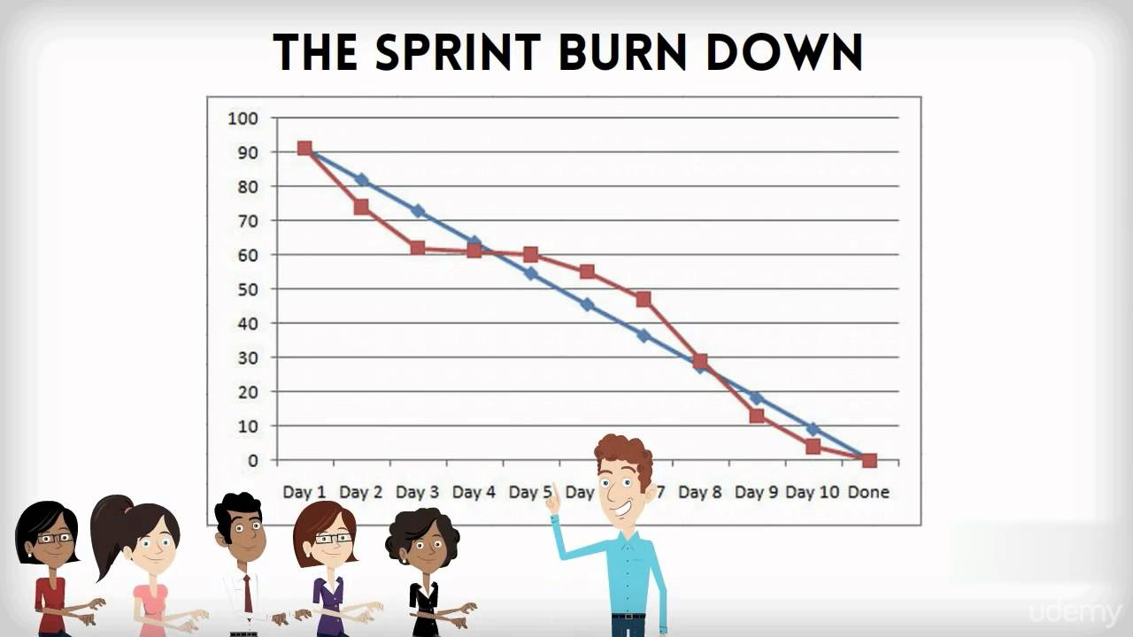
5.3 Daily Scrum
Melhoram a comunicação
Identificam impedimentos
Promovem tomadas de decisão rápidas
Eliminam a necessidade de outras reuniões
Notes:
As Daily Scrums melhoram a comunicação, identificam impedimentos, promovem tomadas de decisão rápidas e, conseqüentemente, eliminam a necessidade de outras reuniões.
Às vezes, mais discussão é necessária do que 15 minutos. Nesse caso, a equipe de desenvolvimento ou alguns membros da equipe podem fazer reuniões separadas após a reunião diária para discussões detalhadas ou para adaptar ou re-planejar o trabalho restante ou parte dele.
Os Scrums diários melhoram a participação e colaboração da equipe, elimina outras reuniões, identifica e remove impedimentos ao desenvolvimento, rastreia o progresso revisando e atualizando o gráfico de Burndowns, sincroniza o trabalho em equipe e melhora o nível de conhecimento da equipe de desenvolvimento.

Slide 49
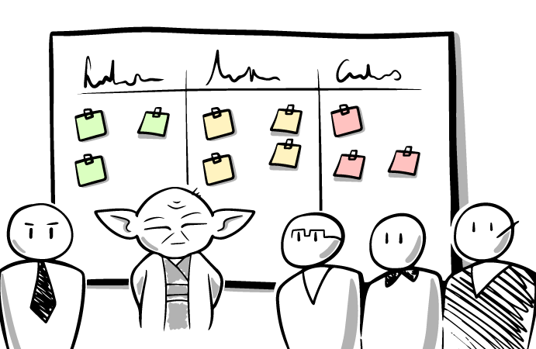
5.4 Revisão de Sprint
Time e os stakeholders inspecionam o resultado
Discussão sobre o progresso
Equipe demonstra o produto
Backlog do Produto também pode ser ajustado
É uma sessão de trabalho
Dura até 4 horas
Notes:
A revisão da Sprint é uma reunião em que o time Scrum e os stakeholders inspecionam o resultado da Sprint e determinam as adaptações futuras. O trabalho e os resultados do Time Scrum são apresentados às principais partes interessadas e há uma discussão sobre o progresso em direção ao Objetivo do Produto.
A equipe dá uma demonstração do produto e vai determinar o que está pronto e o que não está. O objetivo da reunião de revisão da Sprint é que a equipe mostre aos clientes e stakeholders o trabalho que realizaram durante a Sprint e compará-lo com o compromisso assumido no início da Sprint.
Com base nessas informações, os participantes colaboram sobre o que fazer a seguir. O Backlog do Produto também pode ser ajustado para atender a novas oportunidades. A Sprint Review é uma sessão de trabalho e o Time Scrum deve evitar limitá-la a uma apresentação.
A reunião também é usada para dar uma olhada no Backlog do Produto e quaisquer alterações feitas nele durante a Sprint e os participantes, em seguida, discutir o que pode ser feito para otimizar o valor nos próximos Sprints.
Uma revisão de Sprint pode durar até 4 horas em um Sprint de 4 semanas. A regra geral é que a revisão da Sprint não deve demorar mais do que uma hora por semana de duração da Sprint. Novamente, é o SM quem facilita a reunião e garante que ela seja mantida dentro do cronograma.

Slide 50

5.4 Revisão de Sprint
Participantes: equipe, PO e ​​convidados
PO explica:
O que foi feito
O que não foi feito
Trabalho que foi adicionado
Trabalho removido da Sprint
Equipe de desenvolvimento explica:
O que correu bem durante a sprint
Que problemas encontrou
Como esses problemas foram resolvidos
...
Notes:
A revisão da Sprint pode incluir os seguintes elementos:
Os participantes são a equipe de desenvolvimento e os principais interessados ​​convidados pelo PO.
O PO explica:
o que foi feito
o que não foi feito
trabalho que foi adicionado
trabalho removido da Sprint
A equipe de desenvolvimento explica:
o que correu bem durante a Sprint
que problemas encontrou
como esses problemas foram resolvidos

Slide 51

5.4 Revisão de Sprint
...
Equipe apresenta o trabalho marcado como concluído
Lista de pendências e seu status são explicados pelo PO
O que fazer a seguir é discutido por todos
Mudanças no mercado em relação ao produto, será discutido por todos
Orçamento, cronograma e recursos podem ser assunto para discussão
Notes:
A equipe de desenvolvimento apresenta o trabalho marcado como Concluído, potencialmente entregável para implementação.
A lista de pendências do produto e seu status são explicados pelo PO. Isso normalmente inclui as próximas datas de entrega e mudanças nos planos de lançamento.
O que fazer a seguir é discutido por todos para agregar valor importante à próxima reunião de planejamento da Sprint.
Se houver alguma mudança na situação do mercado em relação ao produto ou ao uso, isso será discutido por todos na reunião.
Orçamento, cronograma e recursos dos próximos lançamentos também podem ser assunto para discussão.
A Revisão da Sprint é o penúltimo evento da Sprint e tem um prazo máximo de quatro horas para uma Sprint de um mês. Para Sprints mais curtos, o evento geralmente é mais curto.

Slide 52
5.5 Retrospectiva de Sprint
Auto inspeção e plano de melhorias, formas de aumentar qualidade e eficácia
O que está bem, regular e precisa melhorar
Em relação a indivíduos, interações, processos, ferramentas e DoD
As premissas que se desencaminharam são identificadas e exploradas
Identifica e trata mudanças mais úteis primeiro
Dura no máximo 3 horas
Notes:
Como a última cerimônia da Sprint, uma retrospectiva é onde a equipe de desenvolvimento se inspeciona e faz um plano de melhorias para implementar futuramente como formas de aumentar qualidade e eficácia.
O seu propósito é descobrir quais atividades e coisas que a equipe está fazendo bem, quais devem ser continuadas e o que pode ser feito para melhorar a próxima Sprint para que seja mais agradável e produtiva. E os princípios de «inspecionar e adaptar» desempenham um papel fundamental para isso.
O Time Scrum inspeciona como foi o última Sprint em relação a indivíduos, interações, processos, ferramentas e sua DoD. Os elementos inspecionados geralmente variam com o domínio de trabalho. As premissas que se desencaminharam são identificadas e suas origens exploradas. O time discute o que deu certo, quais problemas foram encontrados e como esses problemas foram (ou não) resolvidos.
O time identifica as mudanças mais úteis para melhorar sua eficácia. As melhorias mais impactantes são tratadas o mais rápido possível. Eles podem até ser adicionados à próxima Backlog da Sprint.
A retrospectiva dura no máximo 3 horas para um Sprint de 4 semanas, mas podem ser mais curtas. Novamente, o SM facilita a reunião e garante que o time-box seja respeitado. O SM garante que todos entendam o propósito da reunião.

Slide 53
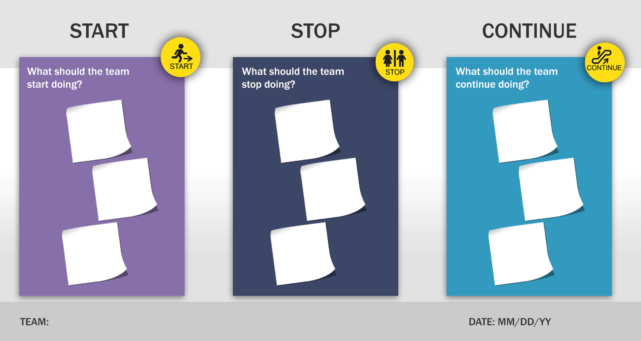
5.5 Retrospectiva de Sprint
Quadro “Iniciar, Parar, Continuar”
Notes:
Freqüentemente, diferentes tipos de jogos são usados ​​em uma sessão de retrospectiva.
Quadro Scrum
O método “Iniciar, Parar, Continuar” trata da geração rápida de idéias. Em vez de listar todos os tópicos, agrupá-los e, em seguida, tentar realizar ações em grupos específicos, essa técnica tenta identificar as ações imediatamente.
Como usá-lo
A equipe vê um modelo separado em três colunas com rótulos: Iniciar, Parar e Continuar.
Reflita em equipe sobre três coisas:
O que a equipe deve começar a fazer?
O que a equipe deve parar de fazer?
O que a equipe deve continuar fazendo?
Adicione suas respostas como notas adesivas digitais nas colunas correspondentes.

Slide 54
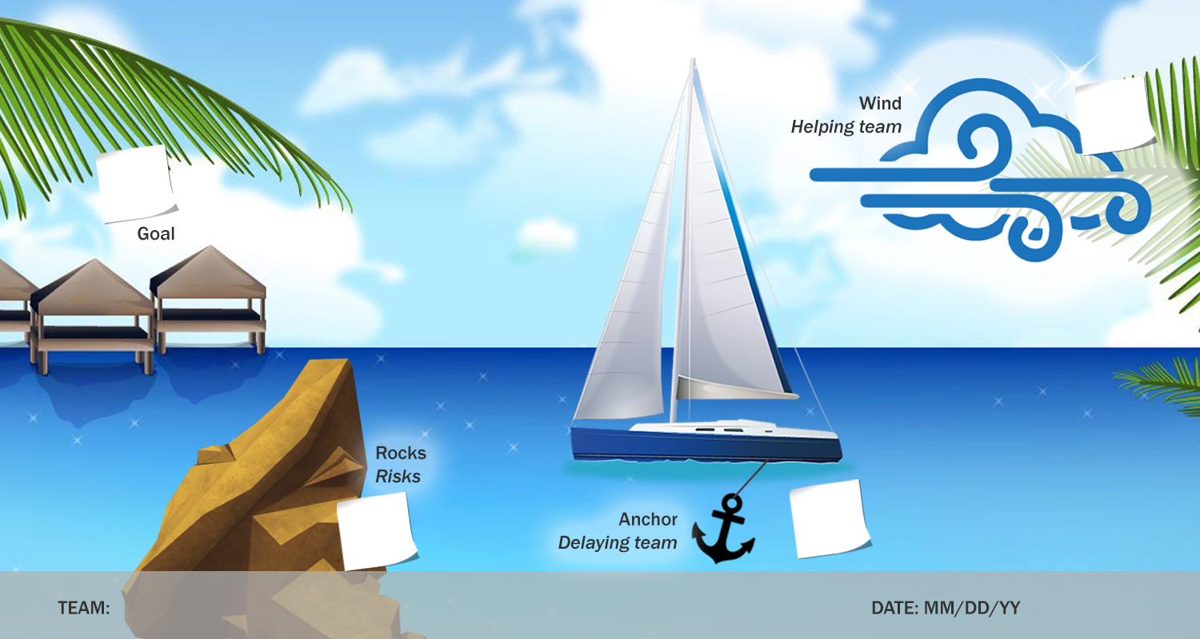
5.5 Retrospectiva de Sprint
Scrum Veleiro: ajudaram a avançar, retardaram e quais os riscos
Notes:
Outras vezes, o SM usa diferentes tipos de jogos para ajudar a equipe a encontrar melhorias dentro da estrutura Scrum. Que podem tornar mais eficaz e agradável seu processo para a próxima Sprint. Um exemplo poderia ser o Veleiro:
*ver slide
Como usá-lo
Mostre à equipe uma foto do veleiro, que está sendo impulsionado pelo vento, preso por âncoras e indo para a ilha, mas com as rochas em seu caminho.
Explique que uma Sprint tem fatores que o tornam lento e acelerado. As ilhas são os objetivos, as rochas são os riscos que eles podem enfrentar em relação à sua visão.
Escreva quais são a visão e os objetivos da equipe.
Peça à equipe para registrar em notas adesivas as coisas que eles sentiram que ajudaram a Sprint a avançar ou o retardaram. Cole as notas na vela indicando que aceleram, ou abaixo do barco, indicando que retardam (são âncoras).
Escreva também as idéias dentro da área de riscos.
Selecione um membro da equipe para agrupar todas as notas adesivas em categorias semelhantes.
Obtenha feedback do resto da equipe se o agrupamento é justo ou se mudanças devem ser feitas.
Faça com que a equipe vote no que consideram ser grupos críticos a se concentrar.
Comece a análise da causa raiz e desenvolva alguns resultados.
No próxima Sprint, a equipe de desenvolvimento implementará os pontos de melhoria encontrados e listados; essa é a adaptação da fiscalização. A melhoria pode ser implementada em qualquer momento, mas a reunião pode definir um prazo.

Slide 55
6.0 artefatos Scrum
Maximizar a transparência e medir as informações-chave
Objetivo do Produto
Objetivo da Sprint
DoD
Definição de Pronto
Notes:
Os artefatos no Scrum são criados para maximizar a transparência e medir as informações-chave, para que todos tenham o mesmo entendimento do artefato. Iremos percorrer o seguinte:
Para o Backlog do Produto, é o objetivo do produto.
Para a Backlog da Sprint, é o Objetivo da Sprint.
Para o incremento, é a DoD (Definição de Pronto).
Esses compromissos existem para reforçar o empirismo e os valores Scrum para o Time Scrum e seus stakeholders.

Slide 56
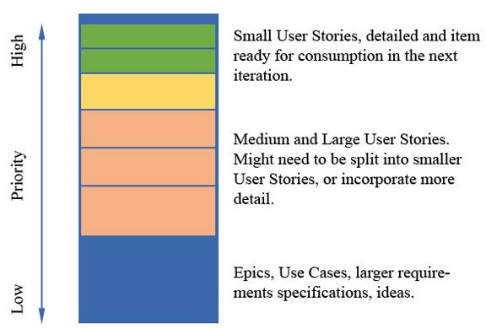
6.1 Backlog do Produto
Detalhado
Estimado
Emergente
Priorizado
Notes:
O Backlog do Produto é um conjunto de todos os requisitos básicos em ordem priorizada e é disponibilizado para a equipe de desenvolvimento pelo PO. O Backlog do Produto é um documento vivo e cabe ao PO mantê-lo atualizado.
*ver slide
O Backlog do Produto deve ter um entendimento profundo, o que significa:
Apropriadamente detalhado
Estimado
Emergente
Priorizado

Slide 57

6.1 Backlog do Produto
O feedback do cliente é aplicado ao Backlog do Produto
Notes:
As equipes de desenvolvimento trabalham de acordo com o Backlog do Produto e criam um incremento entregável, que é revisado e apresentado ao cliente. O feedback do cliente é aplicado ao Backlog do Produto. Os desenvolvedores que farão o trabalho são responsáveis pelo dimensionamento. O PO pode influenciar os Desenvolvedores, ajudando-os a compreender e selecionar soluções de compromisso.

Slide 58
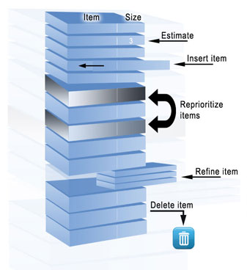
6.1 Backlog do Produto: Refinamento
Pedir ao PO mais informações
Revendo as histórias de maior prioridade
Excluindo histórias desnecessárias
Escrever novas histórias
Redefinir as prioridades das histórias
Redefinir os critérios de aceitação
Verificar a necessidade de mais histórias
Estimando ou re-estimando histórias
Reavaliar a prioridade das histórias
Quebrando épicos em histórias
Preparar histórias para as Sprints
Compreender as mudanças no quadro geral
Notes:
O refinamento do Backlog do Produto é um evento informal da equipe de desenvolvimento que acontece durante cada Sprint. No refinamento, todos na equipe, incluindo SM e PO, se reúnem para garantir que os itens de trabalho no Backlog sejam relevantes e úteis, e cada item esteja alinhado com o roteiro geral do produto. Esta é uma sessão aberta onde todos podem exprimir a sua opinião.
As atividades típicas durante o refinamento do Backlog são:
Pedir ao PO mais informações
Revendo as histórias de maior prioridade no topo da lista de pendências
Excluindo histórias que não são mais necessárias
Escrever novas histórias de usuário
Redefinir as prioridades e forçar a classificação das histórias
Redefinir os critérios de aceitação
Criação de novas histórias de usuário, se necessário
Estimando ou re-estimando histórias
Reavaliar a prioridade relativa das histórias
Quebrando as epopéias (épicos) ainda mais em histórias de usuários
Refinando histórias para se preparar para Sprints futuras
Compreender a mudança no quadro geral da arquitetura do produto à medida que o Backlog surge
Figura: Item, Tamanho, Estimativa, Inserir item, Priorizar itens novamente, Item original grande, Refinar itens, Excluir item.

Slide 59

6.1.1 Compromisso: Objetivo do Produto
Objetivo do Produto descreve um estado futuro do produto
Tem um limite claro
Partes interessadas conhecidas
Usuários ou clientes bem definidos
Pode ser:
um serviço
um produto físico
algo mais abstrato
Notes:
O Objetivo do Produto descreve um estado futuro do produto que pode servir como um alvo para o time planejar. O objetivo do produto está no Backlog do Produto. E o restante surge para definir “o que” cumprirá seu Objetivo.
Um produto é um veículo para agregar valor. Tem um limite claro, partes interessadas conhecidas, usuários ou clientes bem definidos. Um produto pode ser um serviço, um produto físico ou algo mais abstrato.
O Objetivo do Produto é o objetivo de longo prazo para o Time Scrum. Eles devem cumprir (ou abandonar) um objetivo antes de assumir o próximo.

Slide 60
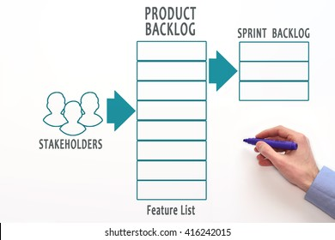
6.2 Backlog da Sprint
Objetivo da Sprint (Por que)
Itens do Backlog do Produto selecionados (O que)
Plano de ação (Como)
Notes:
O Backlog da Sprint é composto pelo Objetivo (Por que) e um subconjunto do Backlog do Produto que a equipe insere na Sprint para trabalhar (O que) e o plano de ação (Como).
É a lista de trabalho que a equipe de desenvolvimento fará durante a Sprint atual. E mostra o plano que para atingir o Objetivo durante a Sprint.
Os itens na lista de pendências podem ser divididos em tarefas pela equipe. Todos os itens devem ser desenvolvidos, testados, documentados e integrados para cumprir o compromisso.

Slide 61
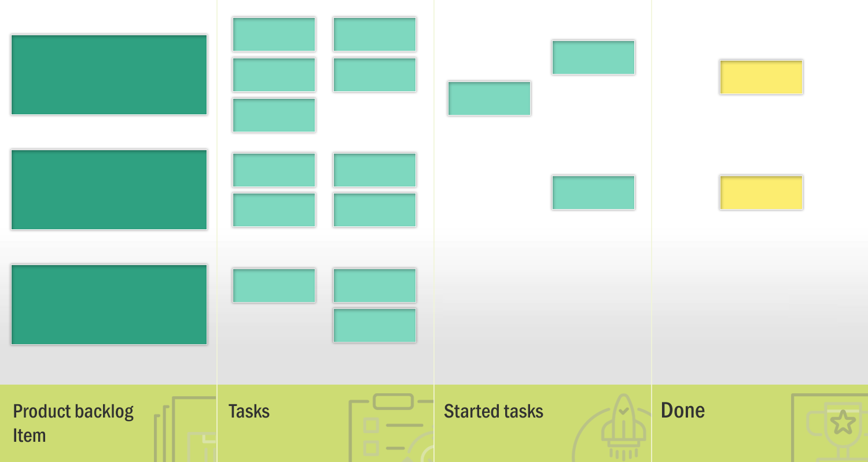
6.2 Backlog da Sprint
Após o planejamento novas histórias não devem ser adicionadas
A equipe pode alterar o Backlog da Sprint conforme ele evolui
É uma imagem em tempo real altamente visível do trabalho e pertence exclusivamente à equipe
Mostra todas as tarefas e seus status
Itens devem ser desenvolvidos, testados, documentados e integrados
Notes:
Uma vez que o Backlog da Sprint é finalizado e aceito pela equipe, novas histórias de usuário não devem ser adicionadas. Se novos requisitos surgirem durante uma Sprint, eles serão adicionados ao Backlog geral e atendidos em alguma Sprint futura. No entanto, a própria equipe de desenvolvimento pode alterar o Backlog da Sprint conforme ela evolui. A equipe pode discutir o trabalho em andamento durante a Daily e modificar o Backlog.
Quando um novo trabalho é necessário, a equipe de desenvolvimento o adiciona ao Backlog da Sprint. Conforme o trabalho é executado, o restante é estimado. E quando elementos do planejamento são considerados desnecessários, são removidos.
Apenas a equipe de desenvolvimento pode alterar o Backlog da Sprint durante seu andamento. O Backlog da Sprint é uma imagem em tempo real altamente visível do trabalho que estão fazendo, e pertence exclusivamente à equipe.

Slide 62
6.2 Backlog da Sprint
Para uma visão melhor do Backlog da Sprint usa-se o Burndown
para mostrar se a equipe está no caminho certo
Notes:
O Backlog da Sprint mostra todas as tarefas e seus status atuais. Para dar uma visão melhor do Backlog da Sprint e mostrar se a equipe está no caminho certo para terminar todas as tarefas no prazo, um gráfico de Burndown é usado:
Burndown - gráfico
Figura: Exemplo de gráfico Sprint Burndown. Esgotamento da Sprint, Esforço Restante, Dia. Restante, ideal.
O gráfico Burndown da Sprint é um gráfico que representa a quantidade de trabalho restante e acompanha a Sprint desde seu início. O gráfico deve ser atualizado no final de cada dia, conforme o trabalho é concluído. Mostra o progresso feito pela equipe e permite que erros de estimativa sejam descobertos. Se o gráfico Burndown mostrar que a equipe não está no caminho certo para terminar as tarefas no prazo, o SM deve identificar quaisquer obstáculos ou impedimentos e tentar removê-los.

Slide 63

6.2.1 Compromisso: Objetivo da Sprint
O Objetivo da Sprint:
É “o” objetivo
Um compromisso dos desenvolvedores
Flexibilidade em termos do trabalho
Cria coerência e foco
Encoraja união
Notes:
O Objetivo da Sprint é o único objetivo da Sprint. Embora o Objetivo da Sprint seja um compromisso dos Desenvolvedores, ele fornece flexibilidade em termos do trabalho necessário para alcançá-lo. O Objetivo da Sprint também cria coerência e foco, encorajando o time a trabalhar junto ao invés de ter iniciativas separadas.
O Objetivo da Sprint é criado durante o evento de planejamento da Sprint e, em seguida, adicionada ao Backlog da Sprint. Conforme os desenvolvedores trabalham durante a Sprint, eles mantêm o objetivo em mente. Se o trabalho acabar sendo diferente do que eles esperavam, eles colaboram com o PO para negociar o escopo do Backlog da Sprint dentro da Sprint sem afetar o Objetivo dela.

Slide 64

6.3 incremento
É cada degrau em direção ao objetivo do produto
Cada um deve funcionar em conjunto com os demais
Mais incrementos podem ser criados
Pode ser entregue antes do final da Sprint
Trabalhos que atendam a DoD são parte do incremento
Notes:
Podemos considerar o incremento como um degrau em direção ao objetivo do produto e um dos principais artefatos do Scrum. É importante que cada incremento funcione junto com os incrementos anteriores, garantindo que todos funcionem em conjunto. E deve ser útil para agregar valor.
Mais incrementos podem ser criados dentro de uma Sprint e todos os incrementos são apresentados na Sprint Review, apoiando assim o empirismo. Um incremento também pode ser entregue às partes interessadas antes do final da Sprint, não adianta esperar se ele está pronto e pode agregar valor. A Sprint Review nunca deve ser considerada uma porta para liberar valor.
O trabalho não pode ser considerado parte de um incremento a menos que atenda à DoD.

Slide 65

6.3.1 Compromisso: Definição de Pronto
A Definição de Pronto é uma descrição formal do estado do Incremento que atende às medidas de qualidade exigidas para o produto.
Notes:
A Definição de Pronto é uma descrição formal do estado do Incremento quando ele atende às medidas de qualidade exigidas para o produto.
No momento em que um item do Backlog do Produto atende à Definição de Pronto, um incremento nasce.

Slide 66

6.3.1 Compromisso: Definição de Pronto
Atende qualidades exigidas do produto
Cria transparência
Itens que não atendam a DoD retornam ao Backlog
O time deve criar uma DoD caso não haja um apropriado
DoD
Notes:
A Definição de Pronto cria transparência ao fornecer a todos um entendimento compartilhado de qual trabalho foi concluído como parte do incremento. Se um item do Backlog do Produto não atende à Definição de Pronto, ele não pode ser liberado ou mesmo apresentado na Revisão da Sprint. Em vez disso, ele retorna ao Backlog do Produto para consideração futura.
Se a Definição de Pronto para um incremento fizer parte dos padrões da organização, todos os Times Scrum devem segui-la no mínimo. Se não for um padrão organizacional, o Time Scrum deve criar uma DoD apropriada para o produto.
Os Desenvolvedores devem estar em conformidade com a DoD. Se houver vários Times Scrum trabalhando juntos em um produto, eles devem definir e cumprir mutuamente a mesma DoD.

Slide 67
Fim
Obrigado
Créditos ao Guideline International SCRUM Master Foundation, 2020 da SCRUM.AS

